Slide 1
La gestion du courrier
Comment ça marche?

Slide 2
Circuit
Courrier
Parapheur

Slide 3
Présentation de Circuit Courrier
Circuit courrier est une solution web déployable en SAAS en local dans les organisations permettant la gestion du flux de courriers entrants et sortants.
Pour les courriers entrant, la solution permet de définir des circuits de courrier standards et offre une solution d’archivage numérique de chaque courrier traités. Il est ainsi plus facile de retrouver les courriers du moins en version électronique.
Pour les courriers sortant, la solution permet de contrôler l’attribution des numéros chronos et le suivi des validations avant transmission, mais aussi l’archivage numérique.

Slide 4
Circuit
Un circuit de courrier entrant est constitué de plusieurs étapes. Le traitement d’une étape est confié à un collaborateur qui peut réaliser un certain nombre d’action.
Etape 1
Enregistrer
Passer
Etape 2
Voir
Commenter
Inviter
Passer
Comme action nous avons:
Enregistrer
Passer
Voir
Commenter
Terminer
Inviter
Signer
Voir
Commenter
Inviter
Terminer
Voir
Commenter
Terminer
Passer
Etape 4
Etape 3

Slide 5
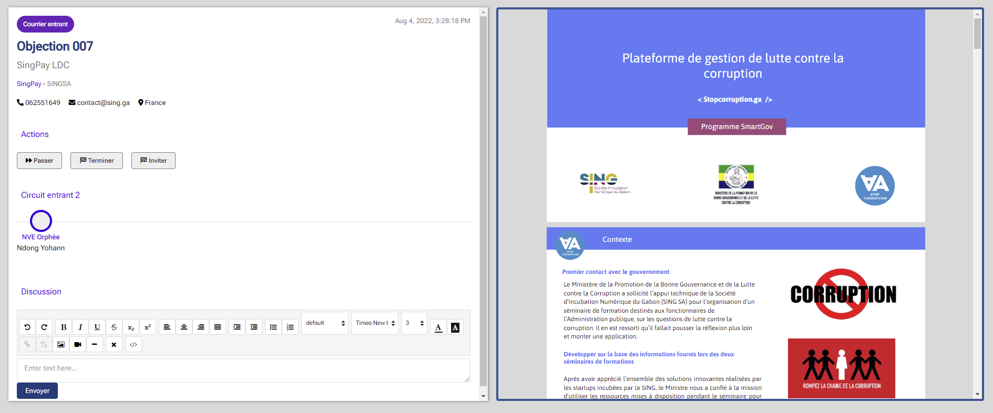
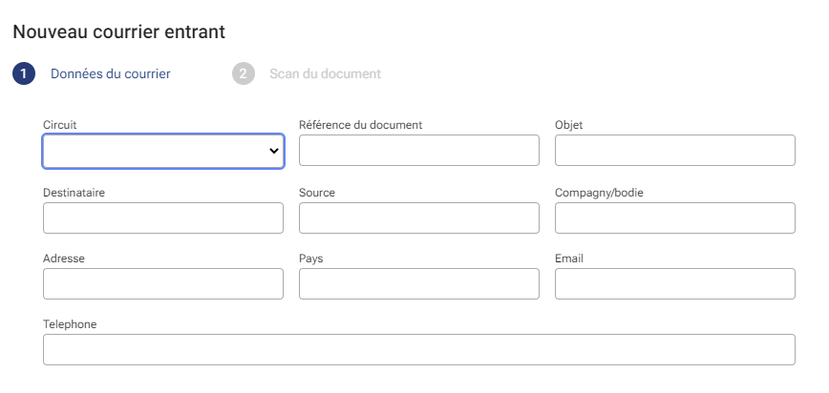
Courrier entrant
Un courrier entrant suit un circuit prédéfini.
Pour pouvoir enregistrer un courrier entrant il faut être associé à un circuit avec l’action enregistrer
Le courrier physique doit obligatoirement être scanné en PDF
L’interface de traitement de courrier est modélisé en fonction des actions de l’utilisateur connecté
Enregistrer
Passer – Terminer - Inviter
Voir
Commenter

Slide 6
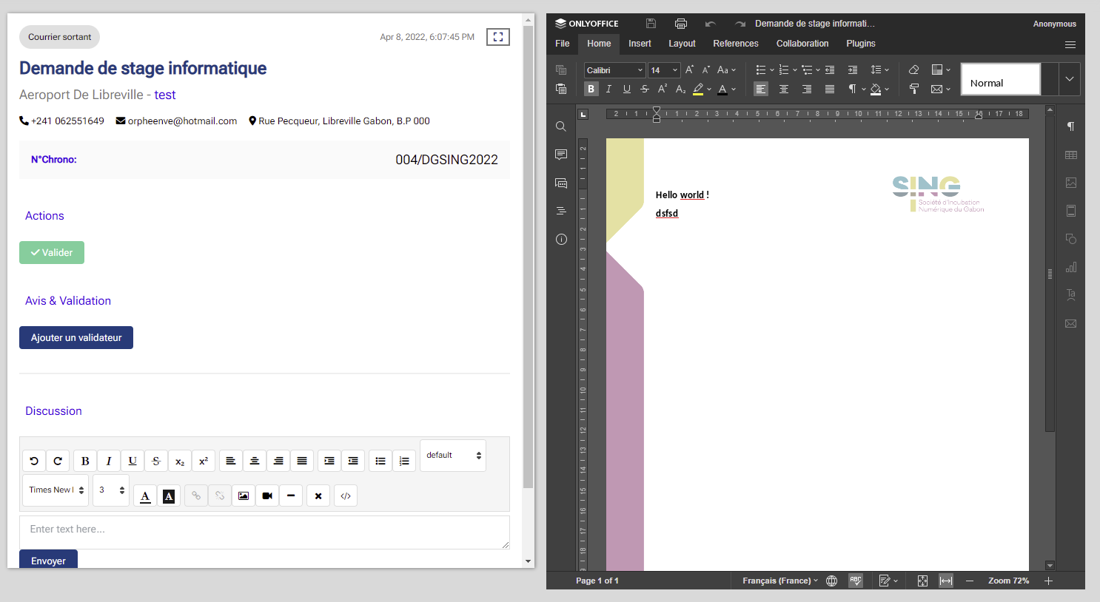
Courrier sortant
Chaque utilisateur peut créer un courrier sortant en choisissant l’un des modelés prédéfinis
Le courrier est édité directement dans l’outil
Des donneurs d’avis peuvent être ajoutés au courrier
Les donneurs d’avis peuvent valider le courrier
Pour associer un numéro chrono au courrier le propriétaire doit le valider

Slide 7
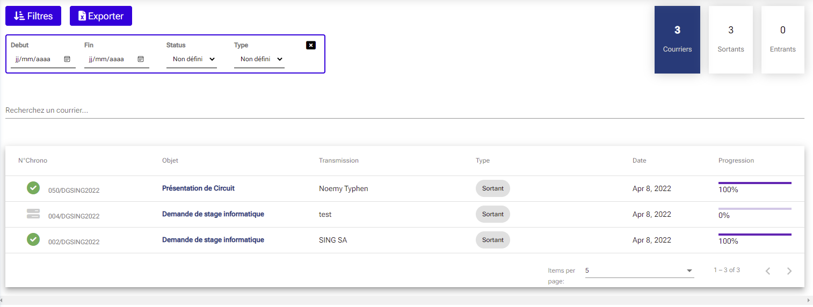
Archivage
Tout les courriers traités dans l’organisation peuvent être retrouvés facilement dans les archives grâce à des options de filtres
Les méta données de tout les courriers sur une année peuvent être exportés au format xlsx

Slide 8
Circuit
Courrier
Parapheur

Slide 9
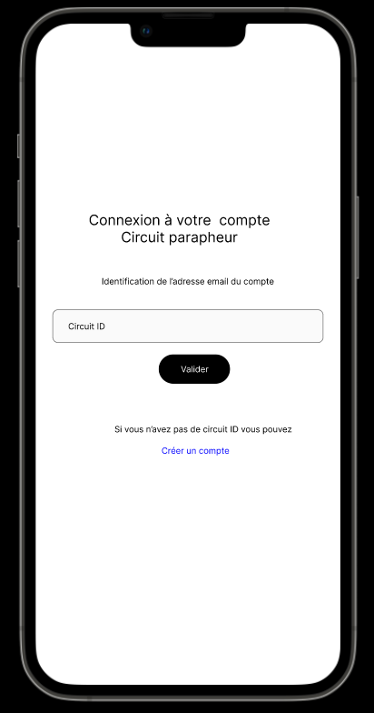
Présentation de Circuit Parapheur
Circuit parapheur est un service de signature électronique et manuscrite de documents numérique à travers une application mobile Android disponible sur smartphone et tablette et une plateforme web d’authentification des documents signés électroniquement par l’application mobile.

Slide 10
Parcours inscription à circuit parapheur
Tout individu peut s’inscrire à Circuit parapheur en téléchargeant l’application et en suivant les étapes d’inscription
1. Identification
2. Circuit ID
3. 2FA
Formulaire d’identification de l’individu
Formulaire d’authentification de l’adresse email du compte (Circuit ID)
Formulaire d’authentification du numéro de téléphone
4. Biometrie
5. Signature electronique
6. Authentification
Enregistrement de l’empreinte digital
Génération et enregistrement de la pair de cles (PublicKey, PrivateKey) RSA du compte
Envoi de la cles publique crypte au serveur
Après l’inscription, le déverrouillage de l’application se faire par système biométrique (empreinte digital)
En cas de changement d’appareil une nouvelle pair de clés RSA devra être généré pour l’utilisateur sur la nouvelle application.

Slide 11
Procédure de signature de électronique de document
La signature électronique se fait sur l’application mobile circuit parapheur
1. Chargement
2. Cryptage
3. Enregistrement
4. Partage
Un document PDF est importé dans l’application soit depuis circuit courier soit par import manuel
L’application recupère les meta-data du document PDF au format TXT et les encryptent en utilisant la clés privé
Une copie du document avec la signature dans les meta-data et sur un Qrcode est crée et enregistré sur le serveur, le parapheur ID de l’utilisateur est inscrit sur le fichier
Un lien de téléchargement et de partage est généré et enregistré dans l’application

Slide 12
Procédure d’authentification de signature électronique
L’ authentification se fait sur la plateforme web dediée en chargeant le fichier ou en scannant le QR code
1. Chargement
2. Décryptage
3. Résultat
Récupération de la signature sur le QR code ou dans les meta-data, fourniture du parapheur ID
Décryptage avec la clés publique associe au compte du parapheur ID
Si le décryptage échoue alors le document n’est pas valide, sinon le document est valide

Slide 13
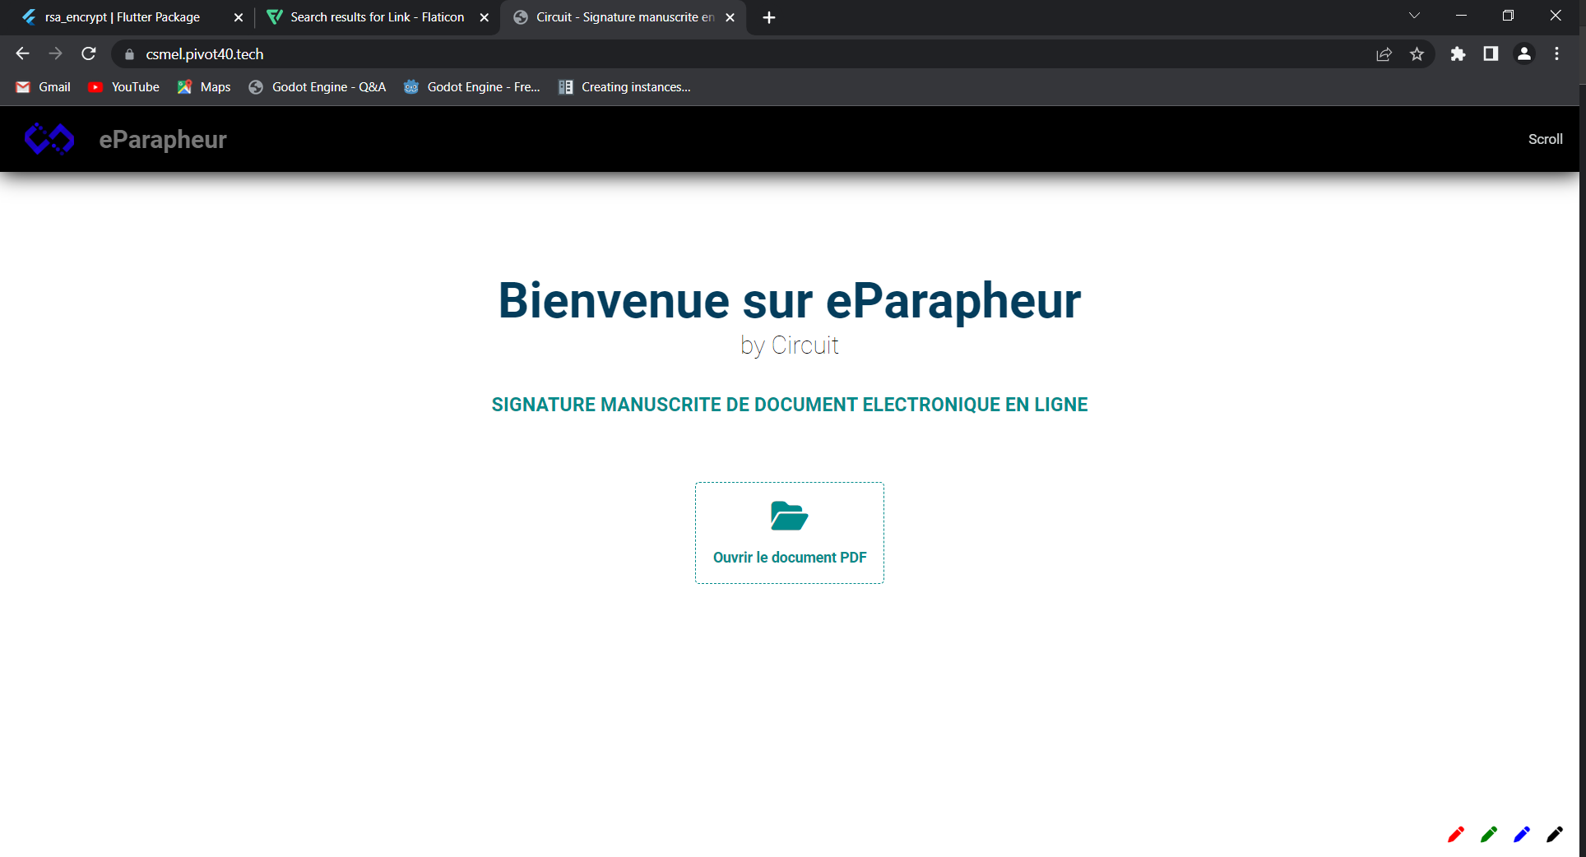
Signature manuscrite
La solution de eParapeur de circuit permet de faire des signatures manuscrite de document en ligne

